Slide 1



LoRa Long Range Sensor Monitoring and Data Logging
Nguyễn Tiến Dũng Đàm Văn Minh Phạm Minh Hiếu Ngô Thành Nhơn Nguyễn Lê Xuân Lộc
Người hướng dẫn:Hồ Viết Việt

Slide 2
ROADMAP
Unit 1
Unit 2
Unit 3
Unit 4
Unit 5
LoRa Long Range Sensor
LoRa Long Range Sensor SENDER
LoRa Long Range Sensor RECEIVER
LoRa Long Range Sensor CONTROL by LORA.
Final Test
and
The End

Slide 3


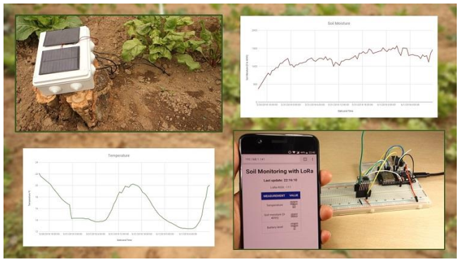
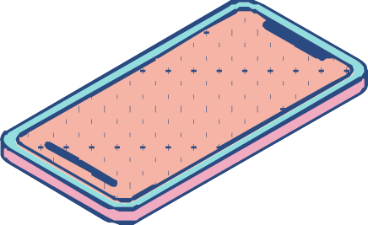
Unit1: LoRa Long Range Sensor:
1. Giới thiệu về hệ thống:
Trong dự án, chúng ta sẽ xây dựng một hệ thống giám sát, điều khiển và ghi giữ liệu. Trong đó hệ thống được giám sát thông qua các cảm biến “độ ẩm”, “nhiệt độ” để gửi dữ liệu giữa người gửi và người nhận qua bộ thu phát LoRa. Bộ thu LoRa sẽ hiển thị các chỉ số lên Web Server, ra màn hình OLED và ghi dữ liệu vào thẻ nhớ SD. Điều khiển linh kiện điện tử thông qua truyền dẫn LoRa, thực thi lệnh bên phía LoRa thu và lệnh được thực thi gửi qua bên LoRa phát

Slide 4
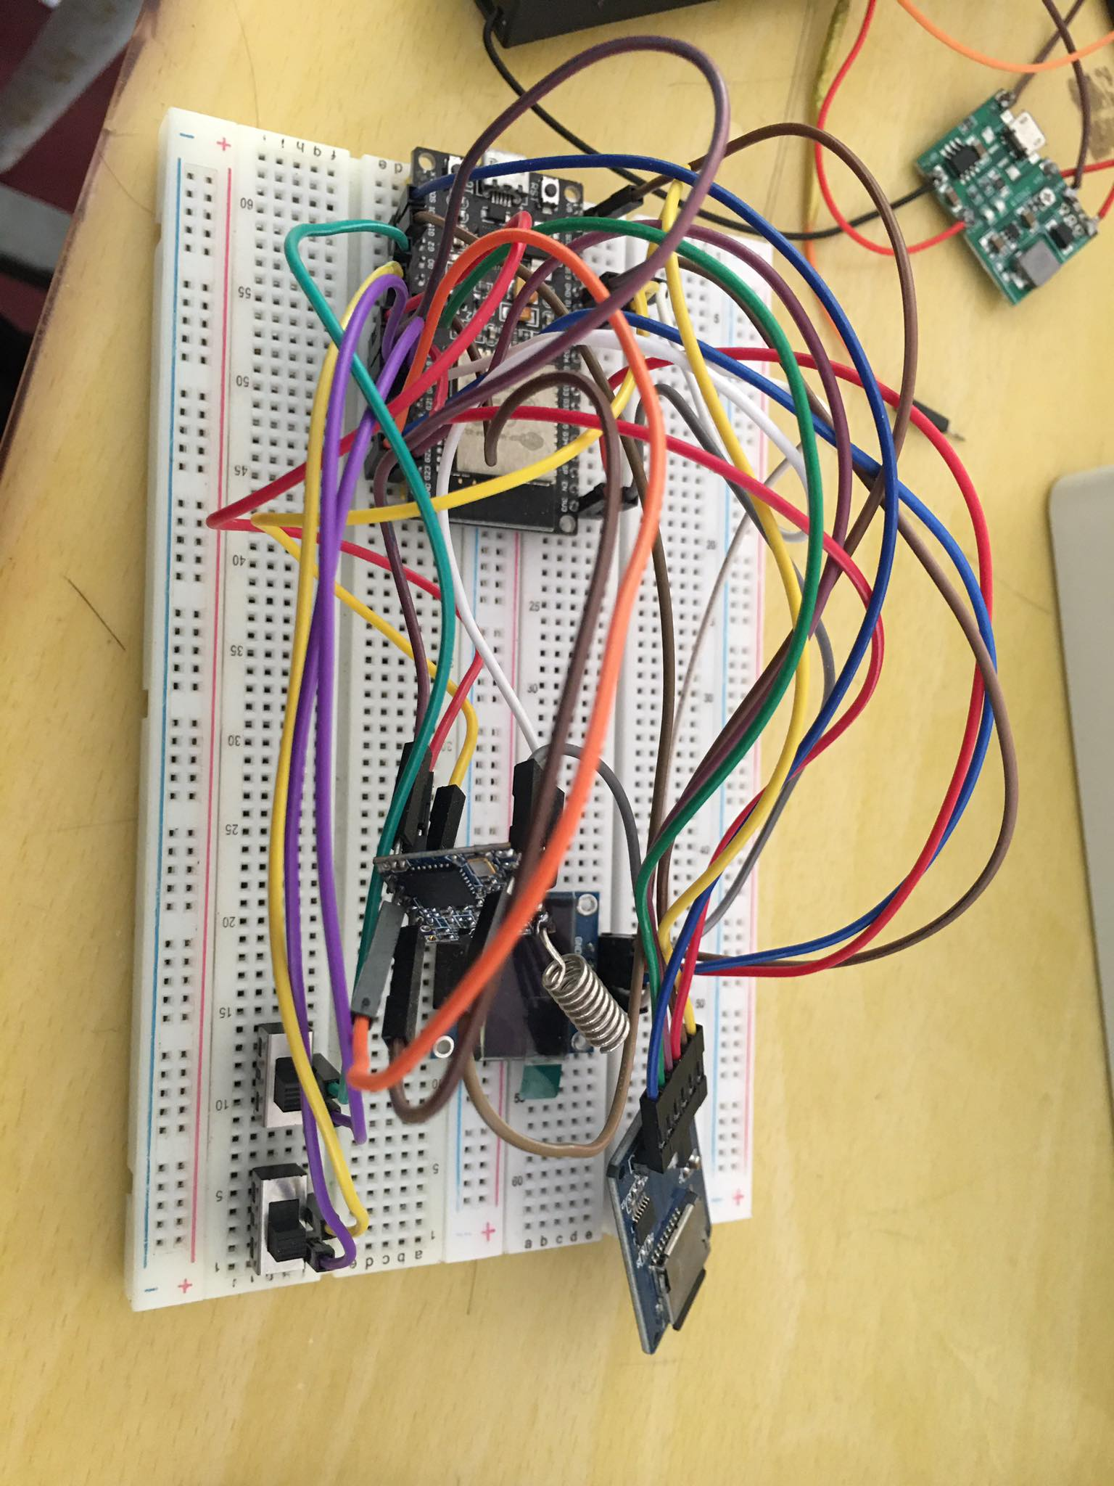
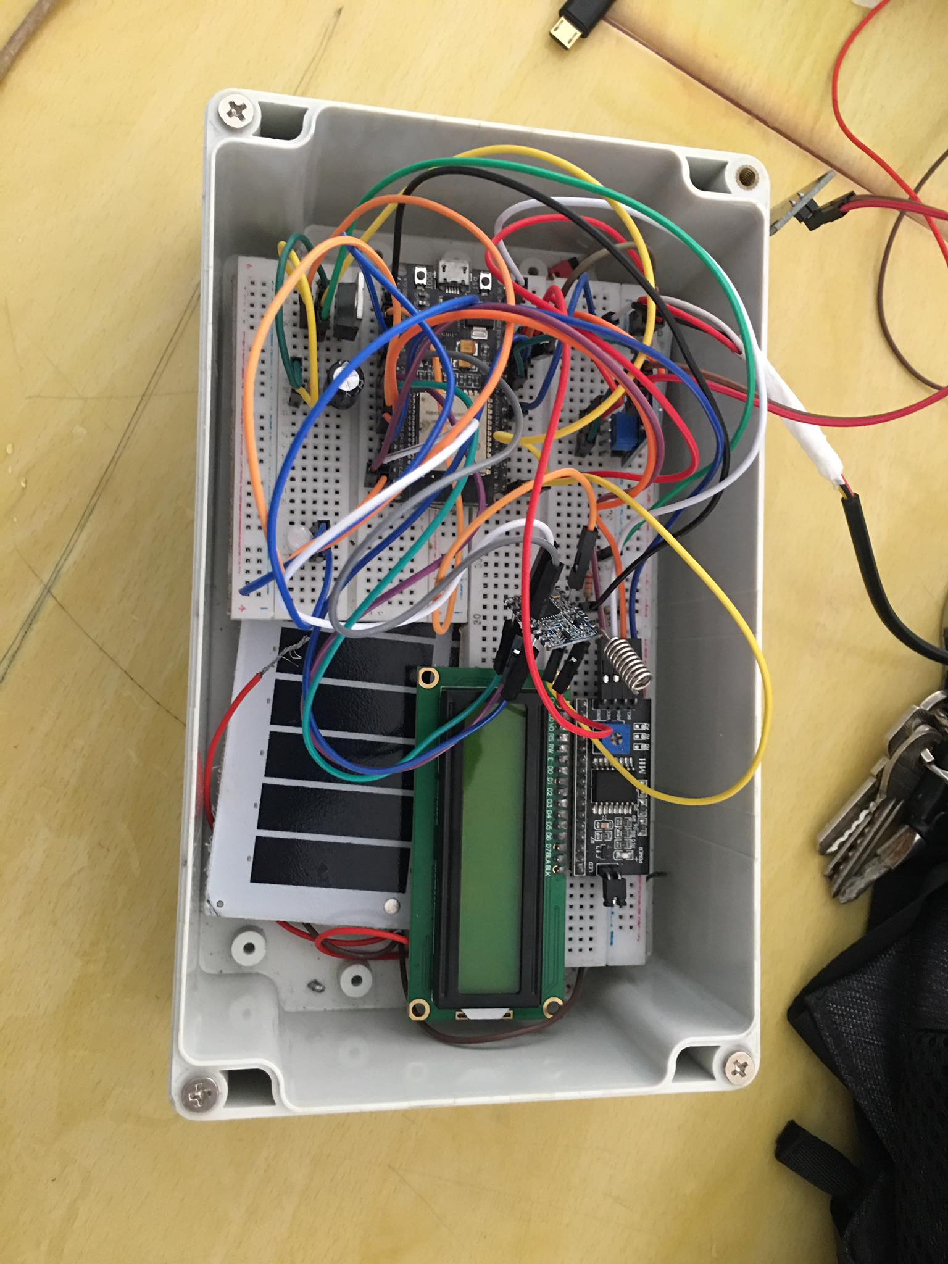
2. Các thành phần của dự án:
Lora Sender
Lora Recever

Slide 5
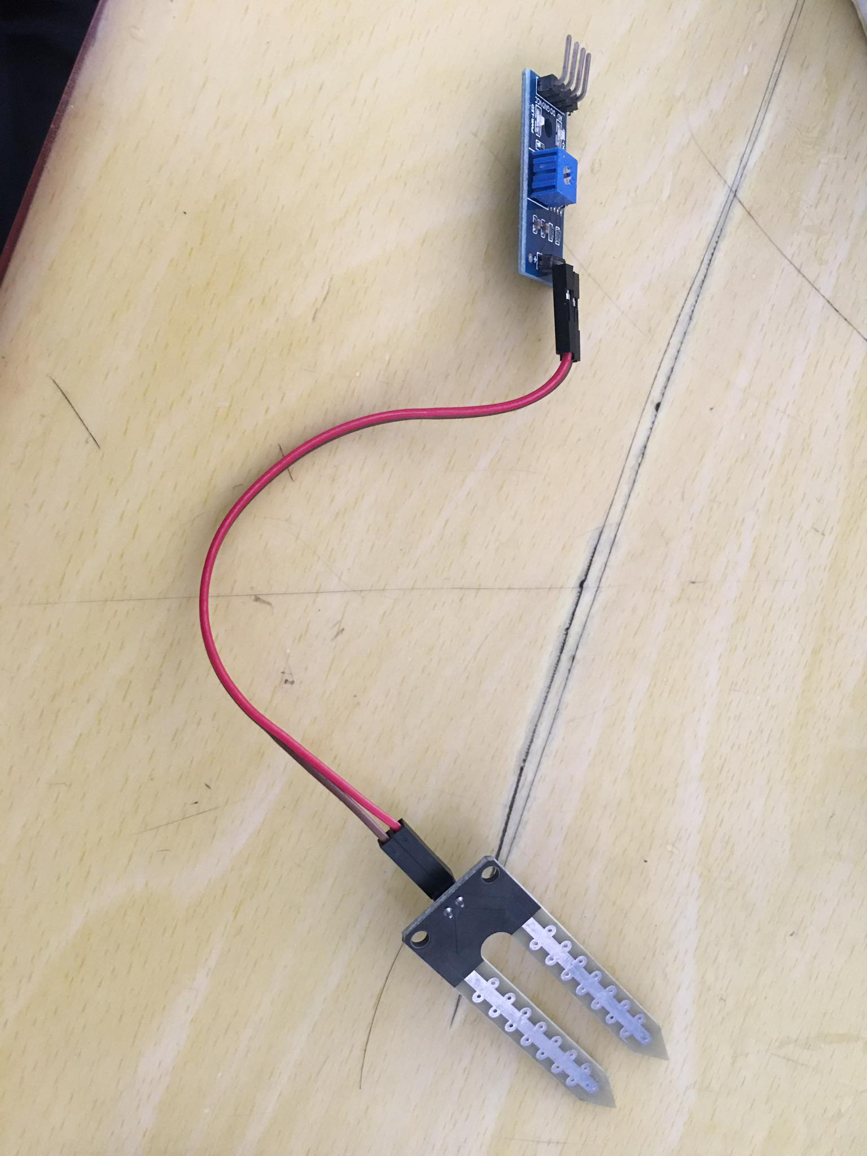
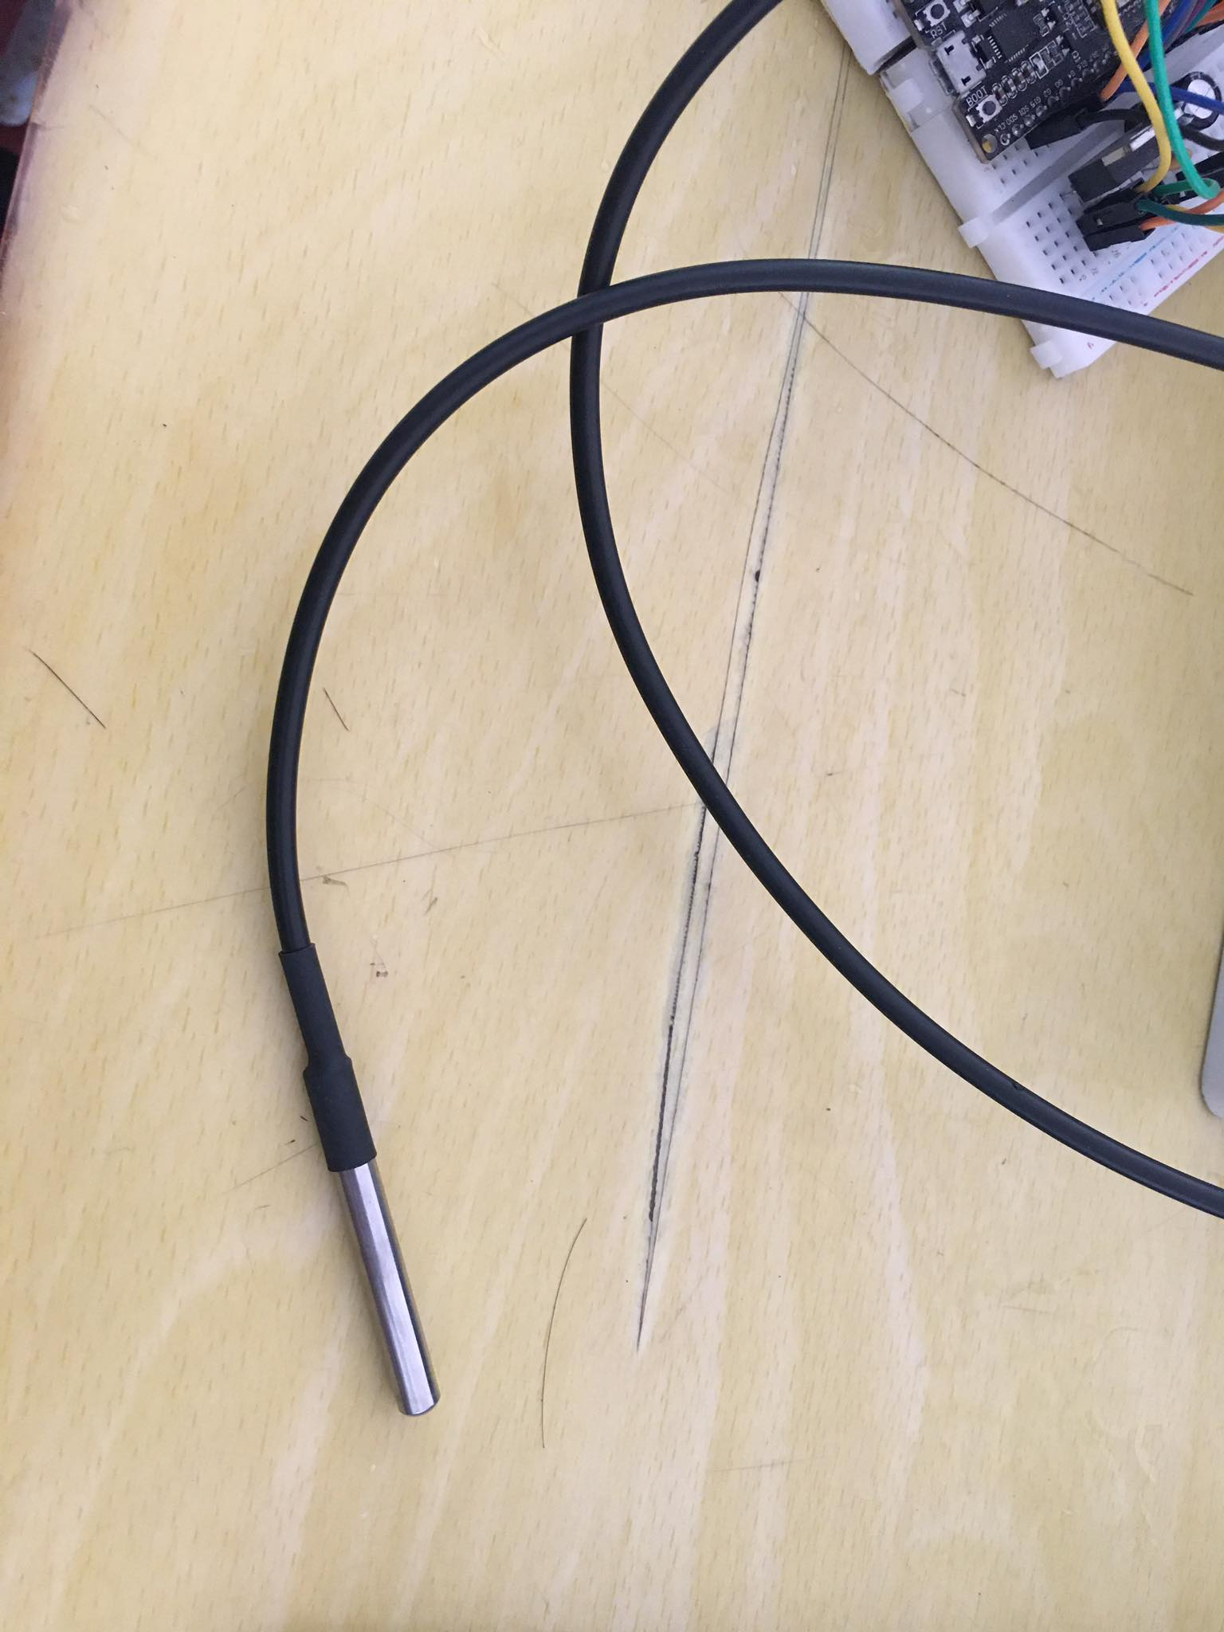
Sensor
Cảm biến nhiệt độ
Cảm biến độ ẩm đất

Slide 6
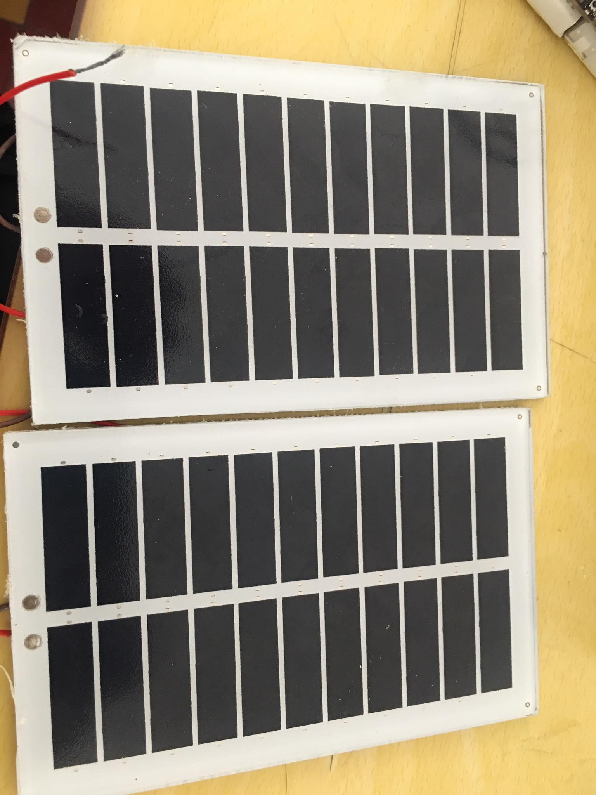
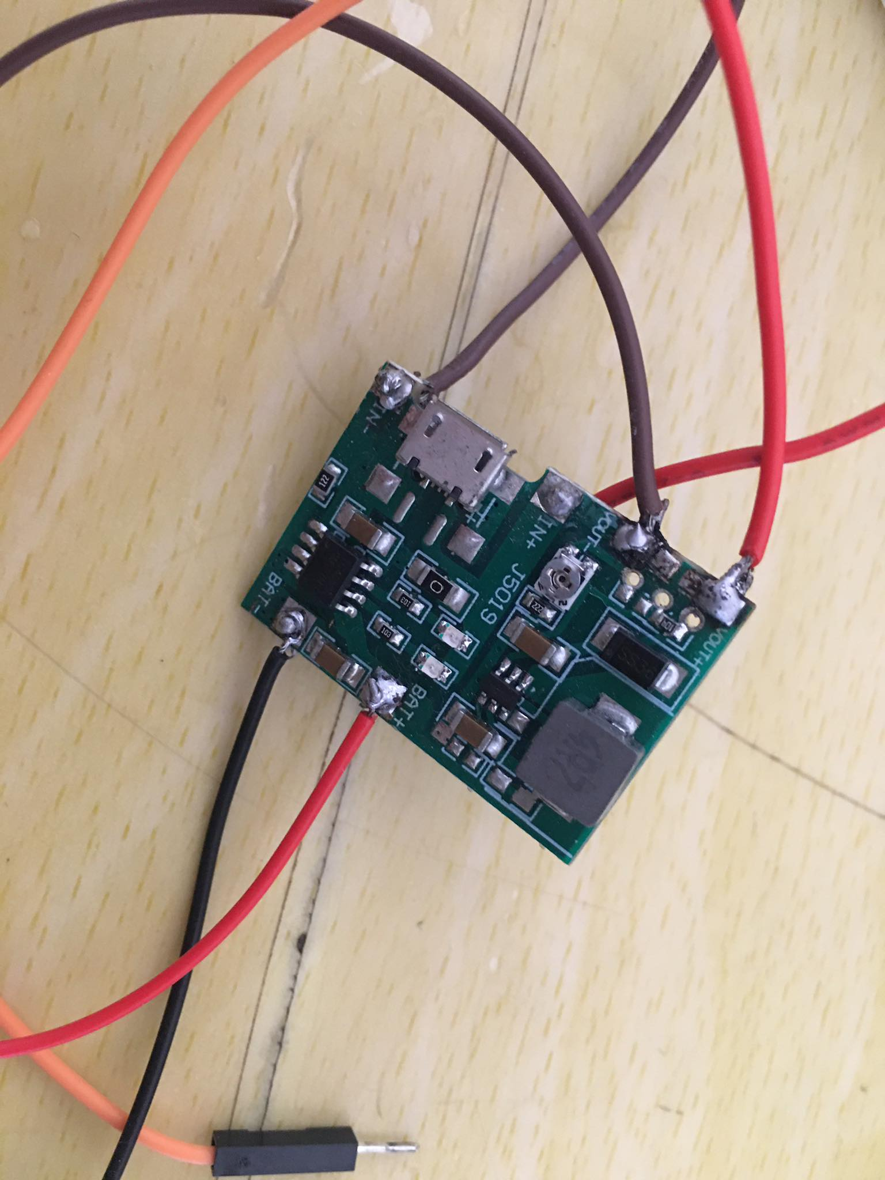
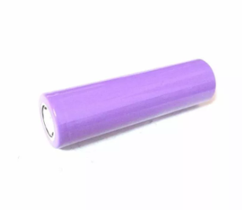
PIN
Pin năng lượng mặt trời
Pin Lithinum
Mạch sạc pin

Slide 7
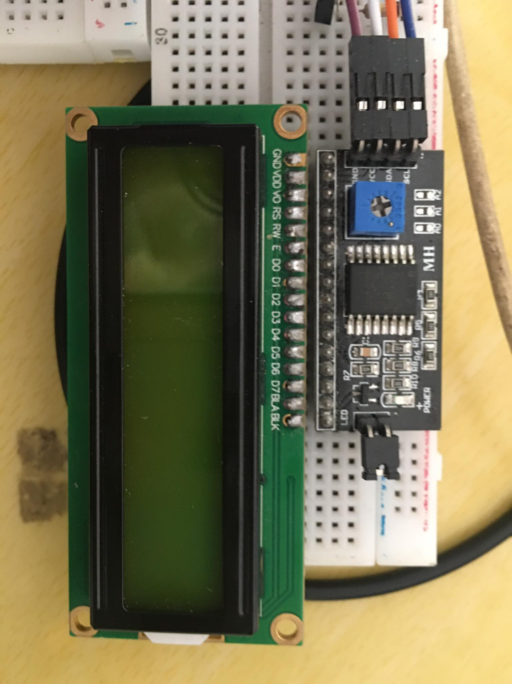
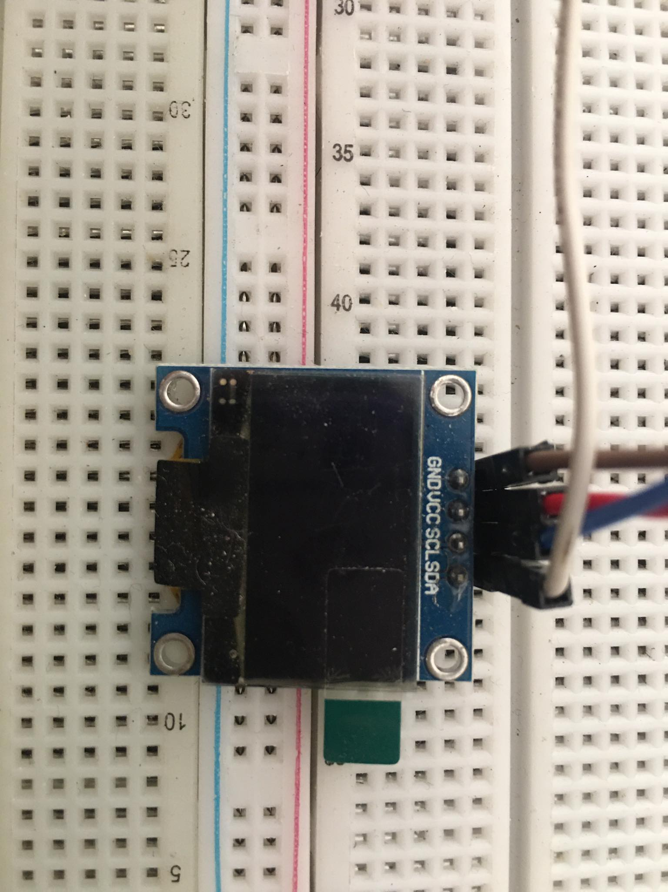
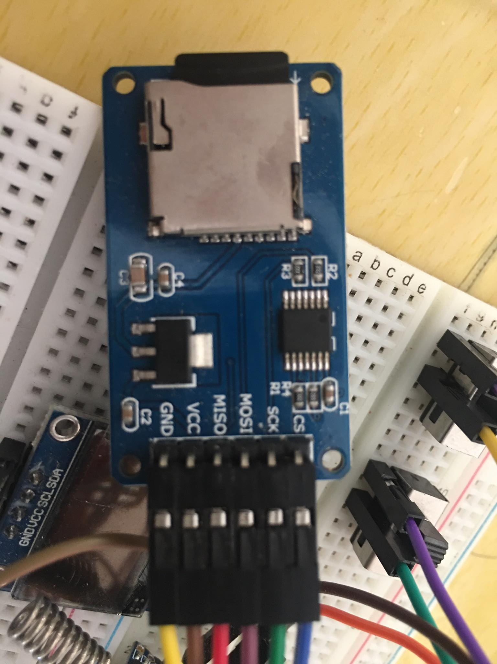
Module MicroSD card
LCD
OLED

Slide 8
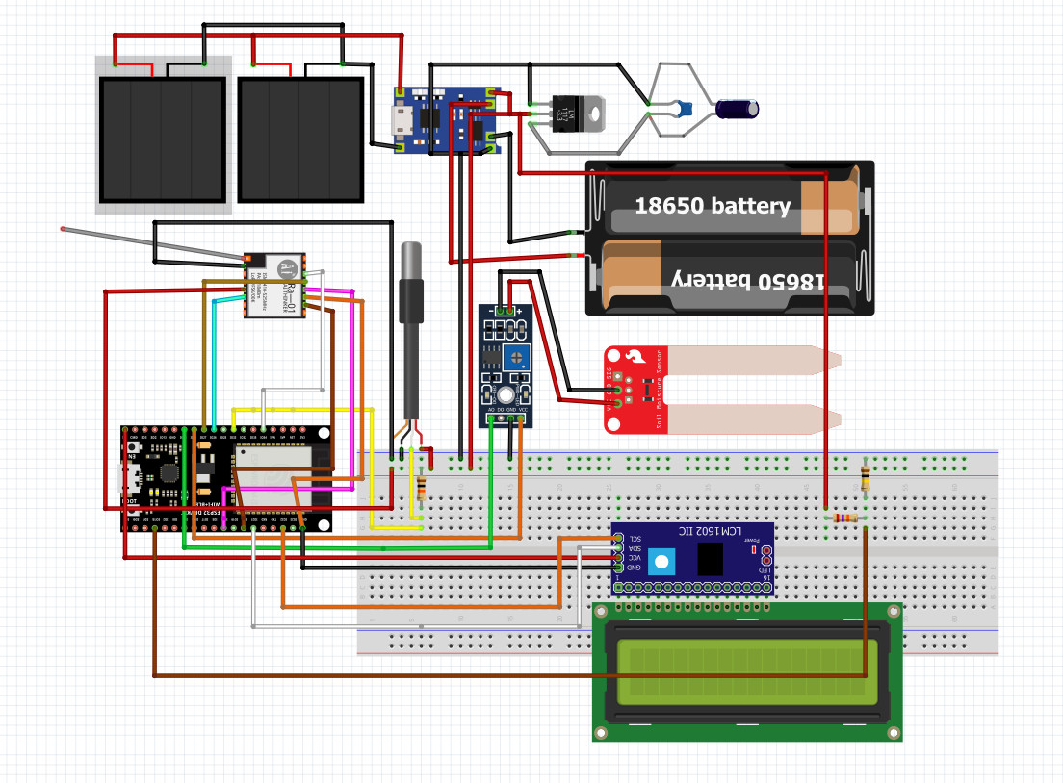
Unit2: LoRa Long Range Sensor SENDER:
Thành phần:
ESP32 DOIT DEVKIT V1 board
SX1278 Module truyền phát LoRa
Cảm biến nhiệt độ:
DS18B20 cảm biến nhiệt độ ( phân bản dây )
10kOhm điện trở
Cảm biến độ ẩm đất
Nguồn năng lượng và sạc pin:
Pin Lithium Li-Ion battery
TP4056 Mạch sạc pin Lithium
2 tấm pin năng lượng mặt trời (5V 1,2W)
Bộ đo mức năng lượng pin:
Điện trở 27k Ohm 100k Ohm
IC hạ áp LM1117
Tụ gốm 100nF
Tụ điện 100uF
Mạch hiển thị LCD + Module I2C
Led vàng
Breadboards
Dây cắm breadboards
Sơ đồ nối dây

Slide 9
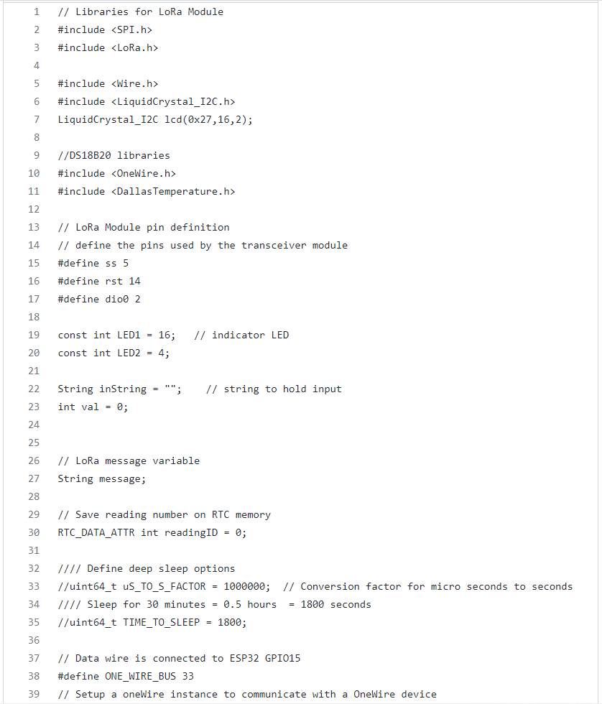
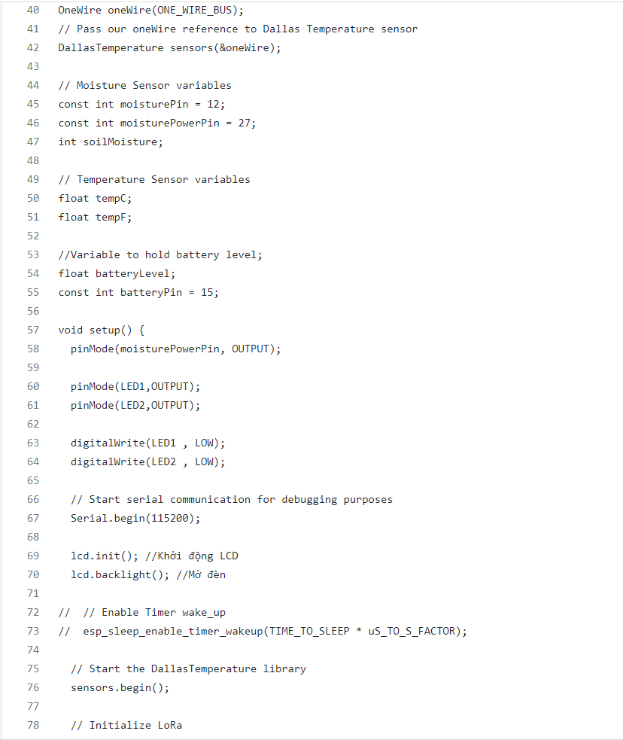
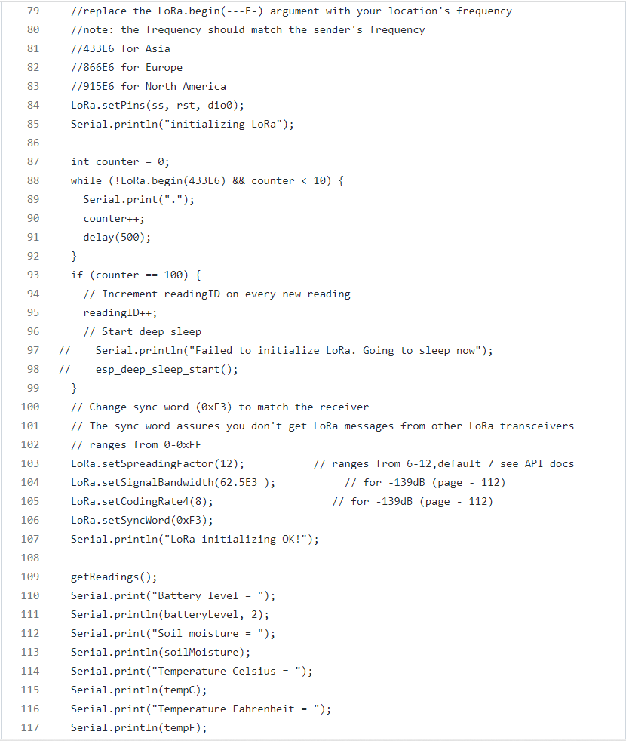
Soure code

Slide 10
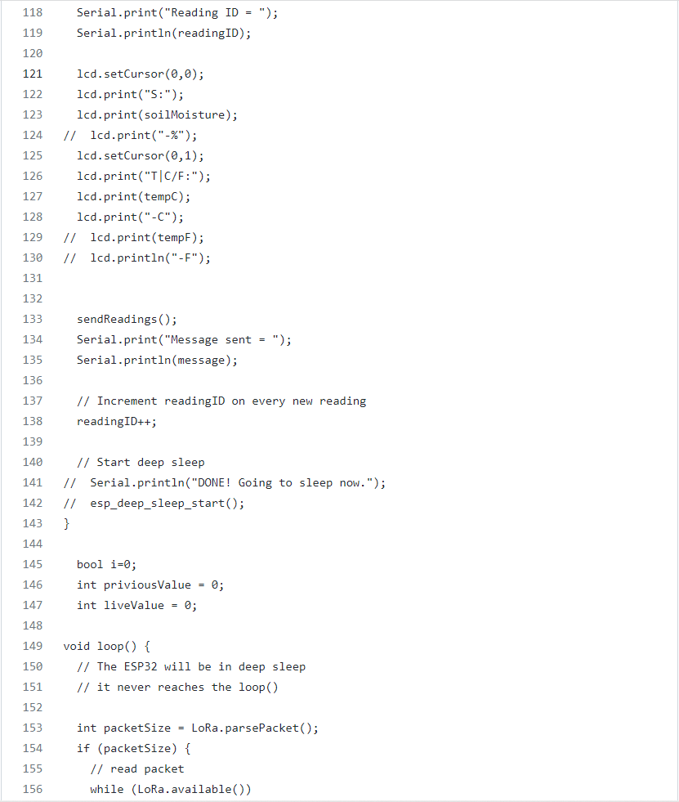
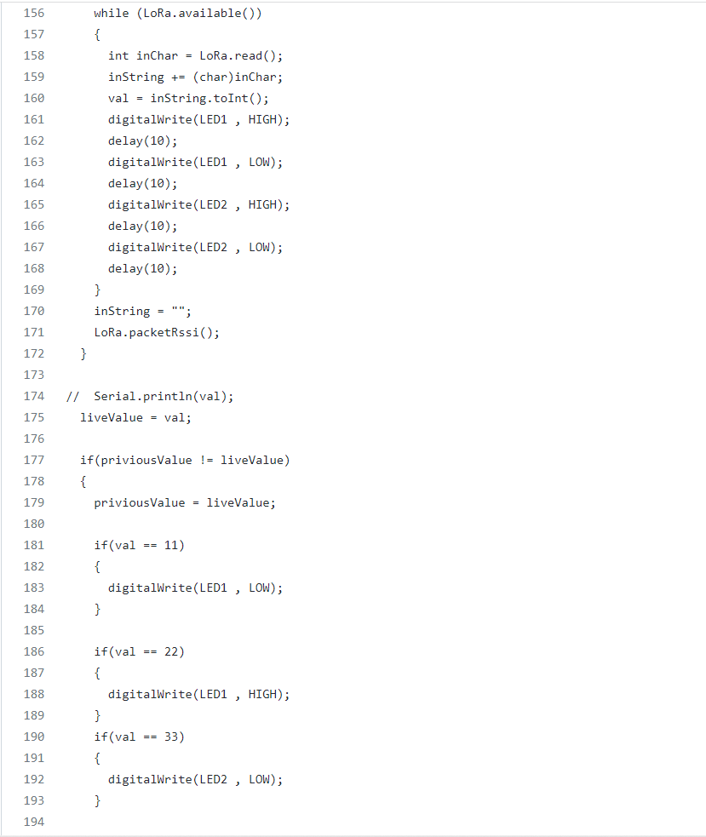
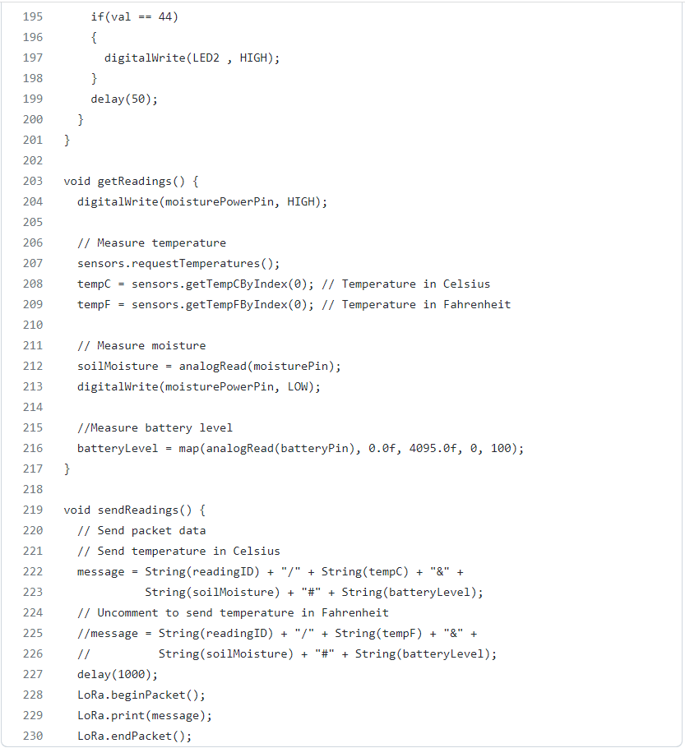

Slide 11
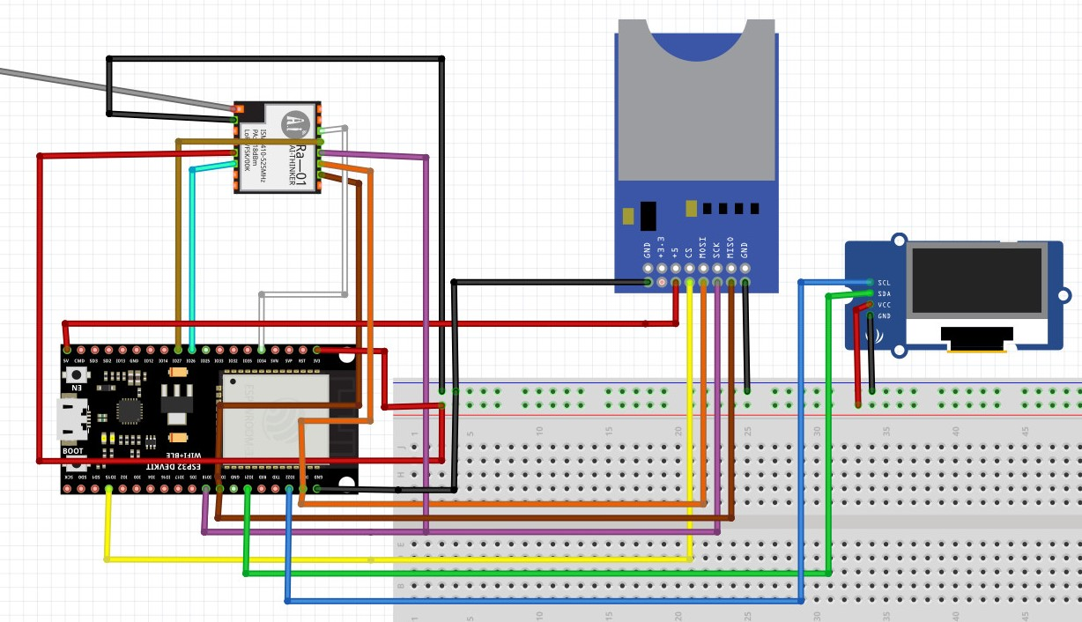
Unit3: LoRa Long Range Sensor RECEIVER:
Sơ đồ nối dây
Thành phần:
ESP32 DOIT DEVKIT V1 board
SX1278 Module truyền phát LoRa
Module cắm thẻ SD
Thẻ SD
Màn hình hiển thị OLED
Breadboard
Dây nối để cắm vào breadboards
Công Tắc Switch

Slide 12
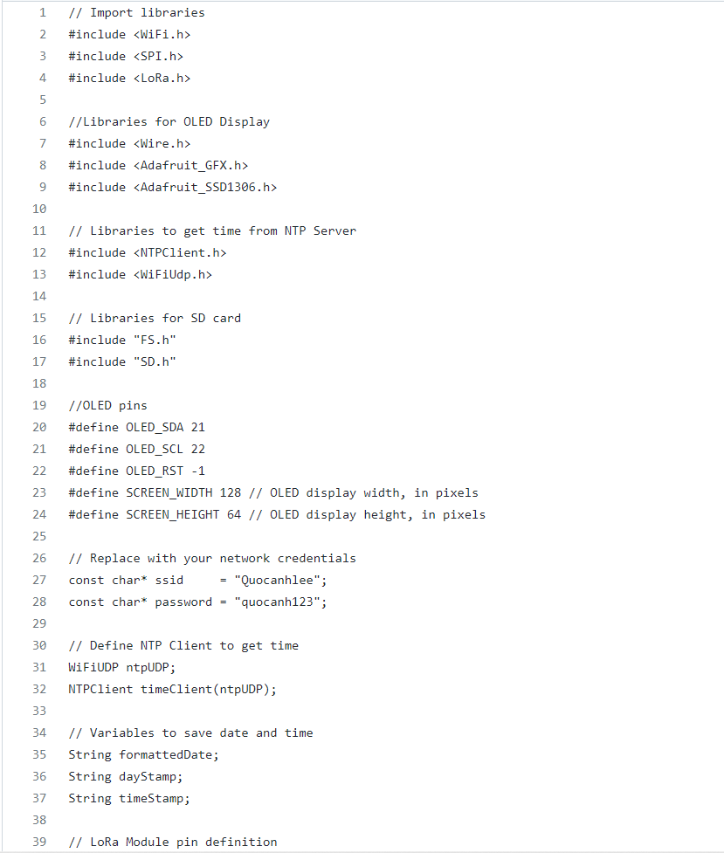
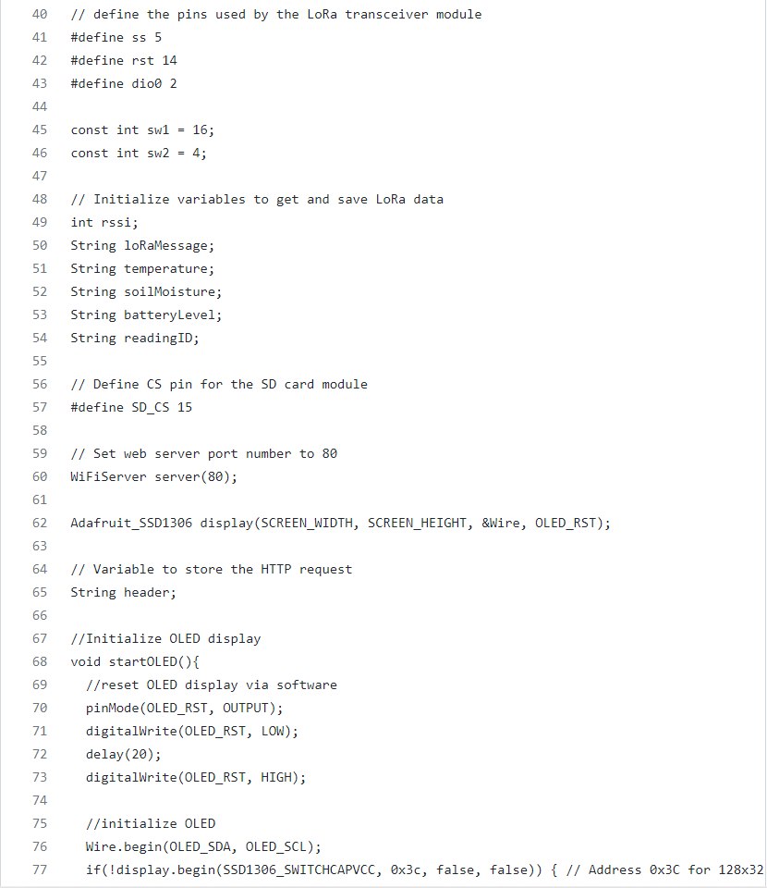
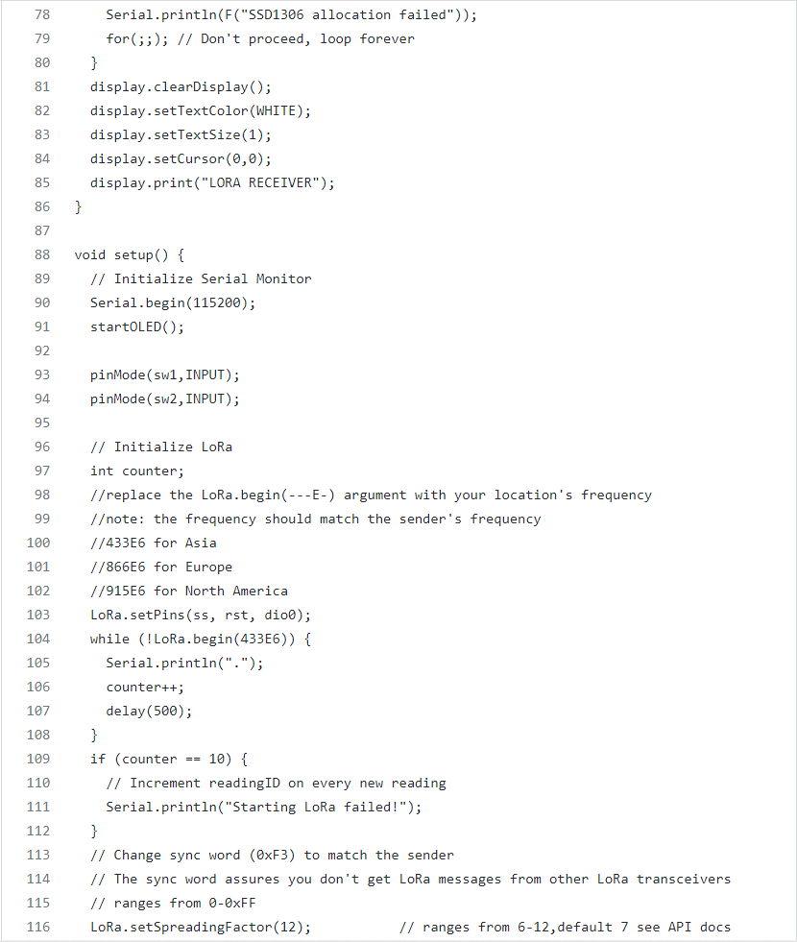
Soure code

Slide 13
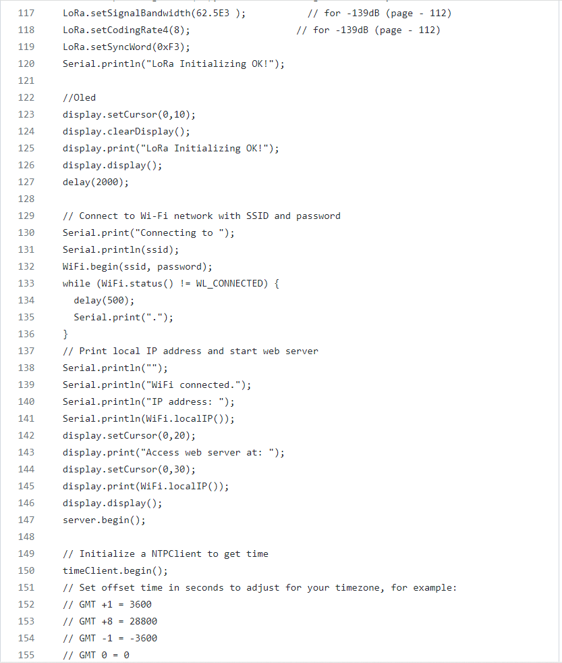
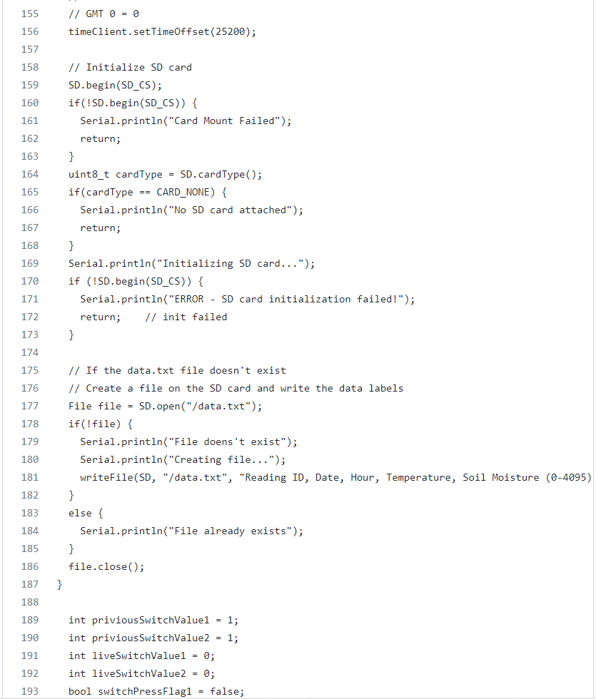
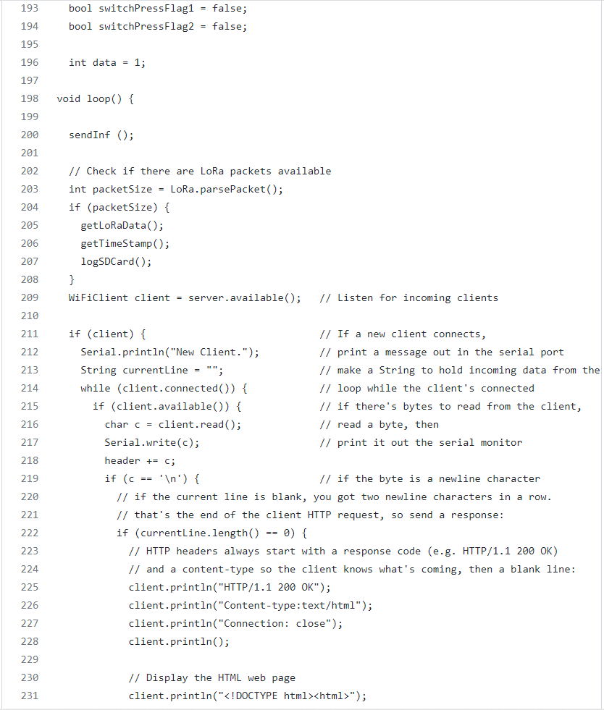

Slide 14
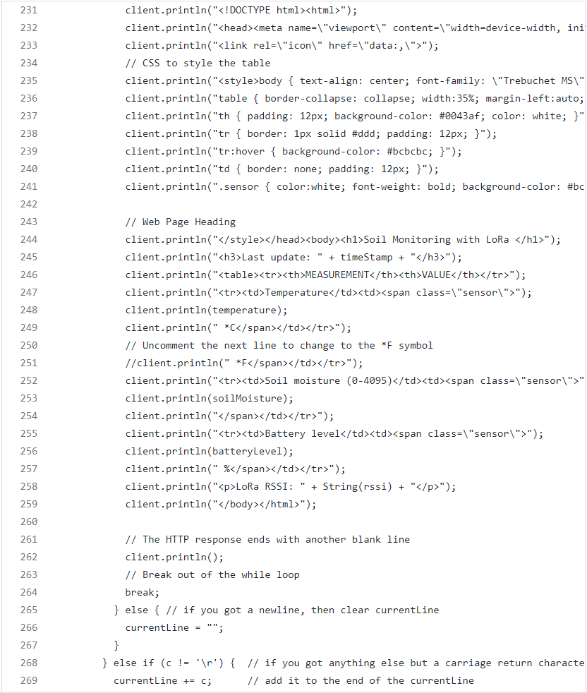
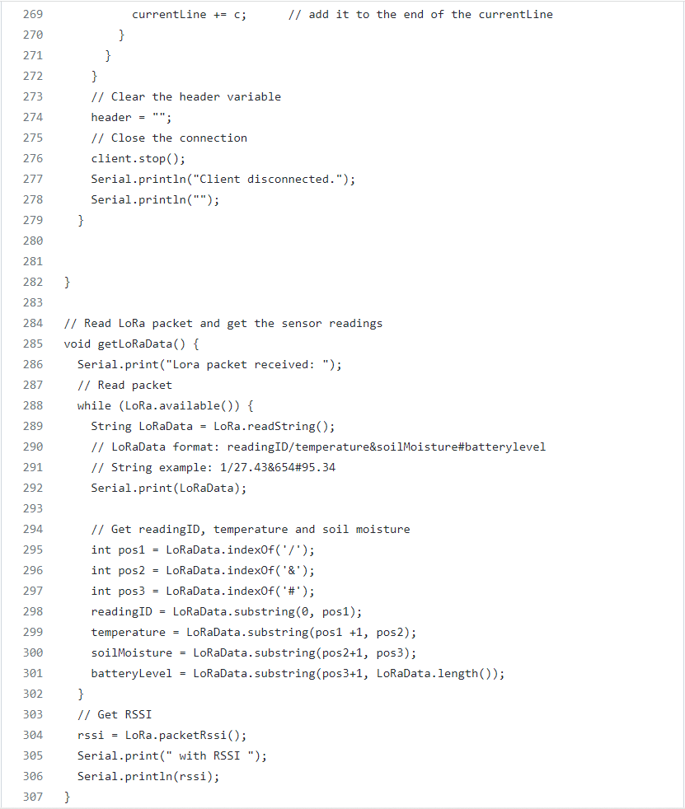
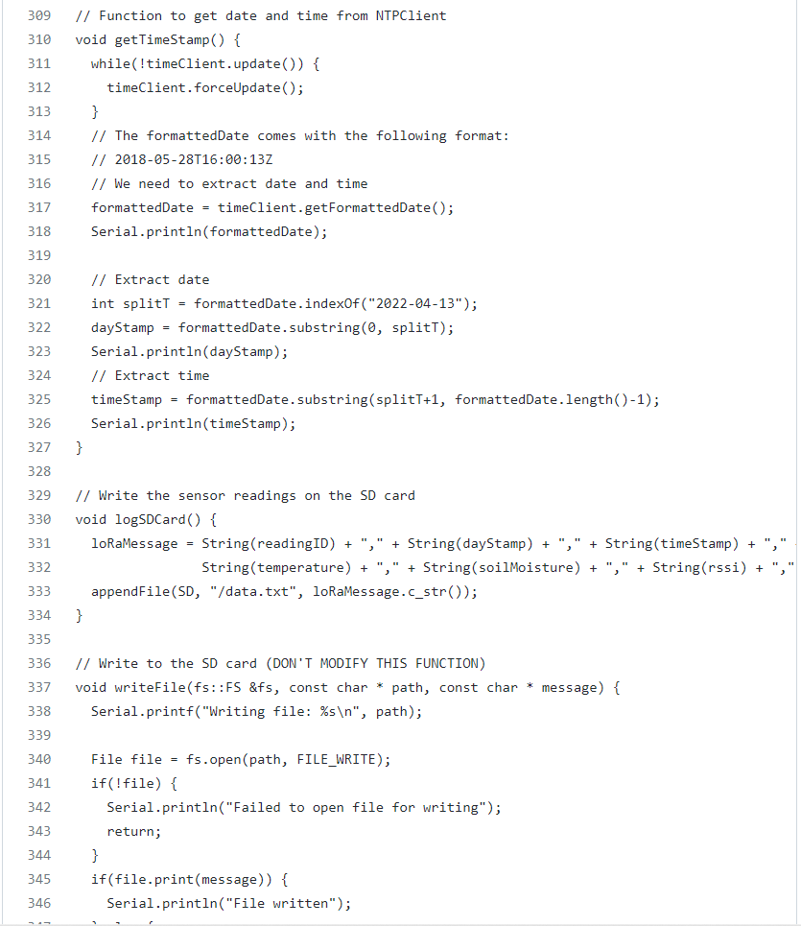

Slide 15
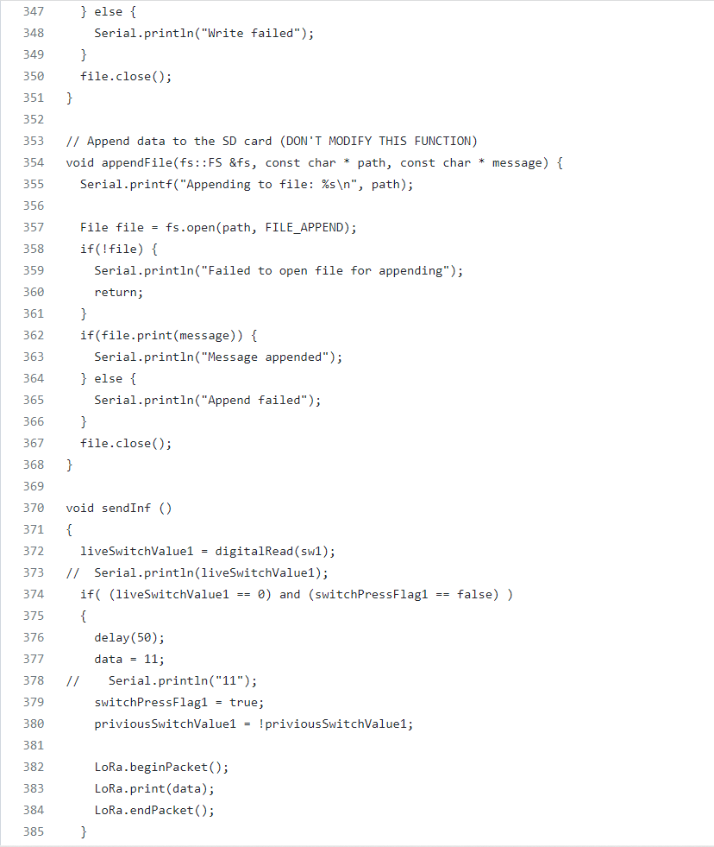
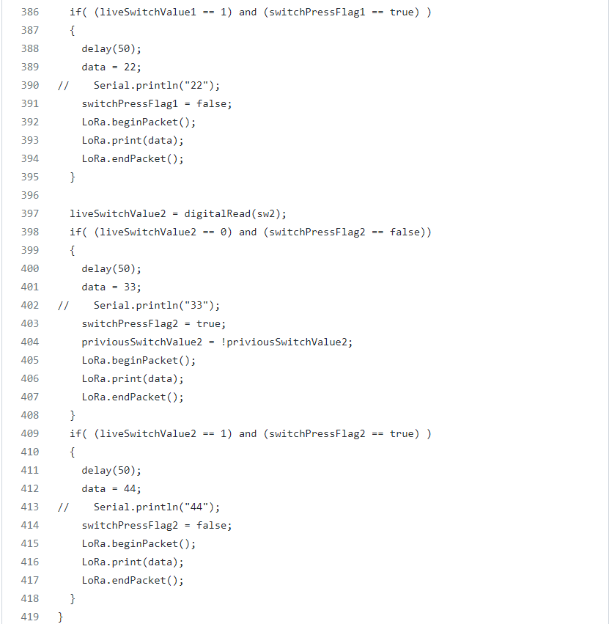

Slide 16
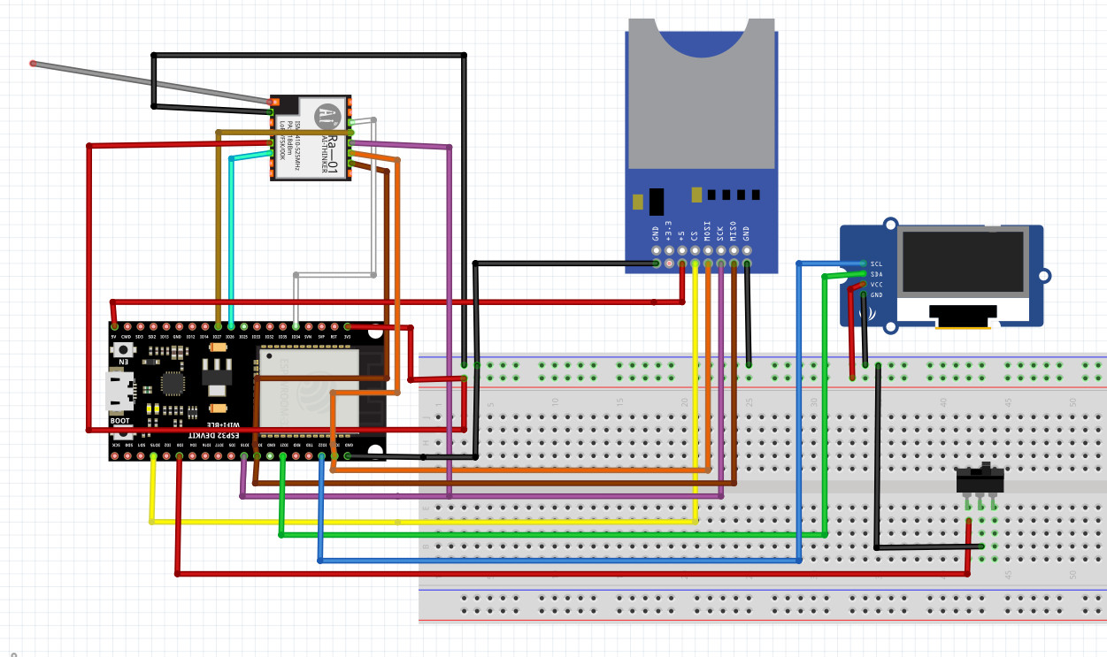
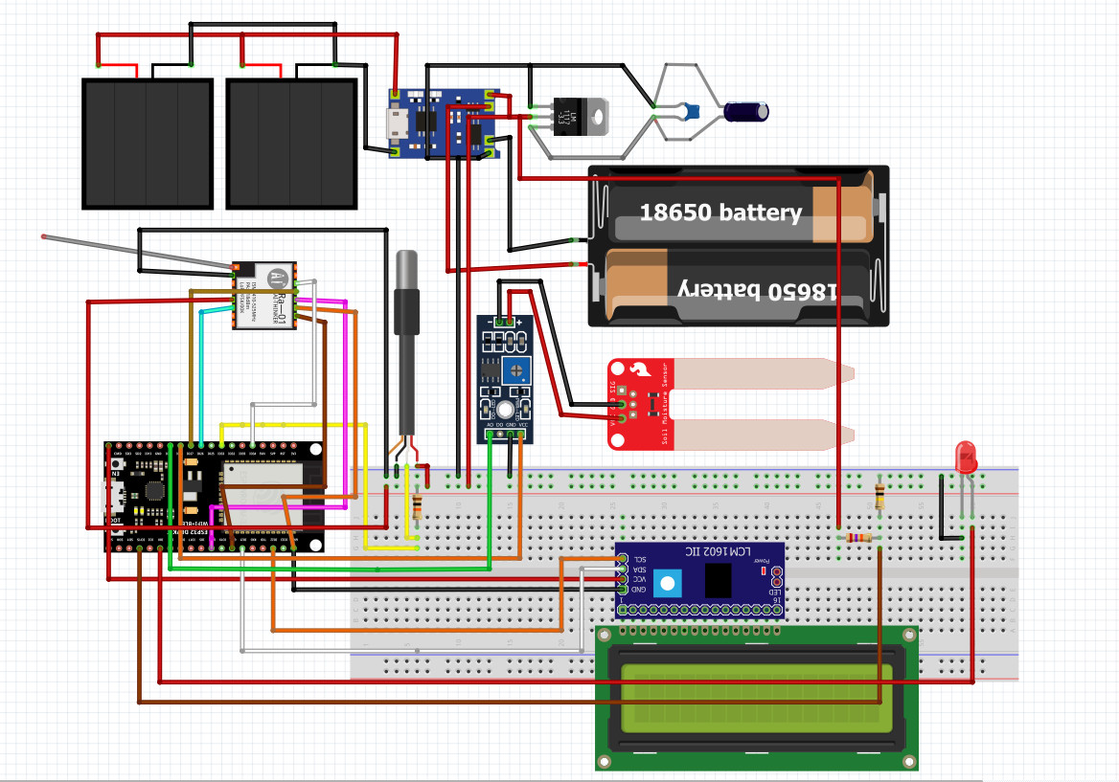
Unit4: LoRa Long Range Sensor CONTROL BY LORA
Sơ đồ nối dây
Lora Receiver
Lora Sender

Slide 17
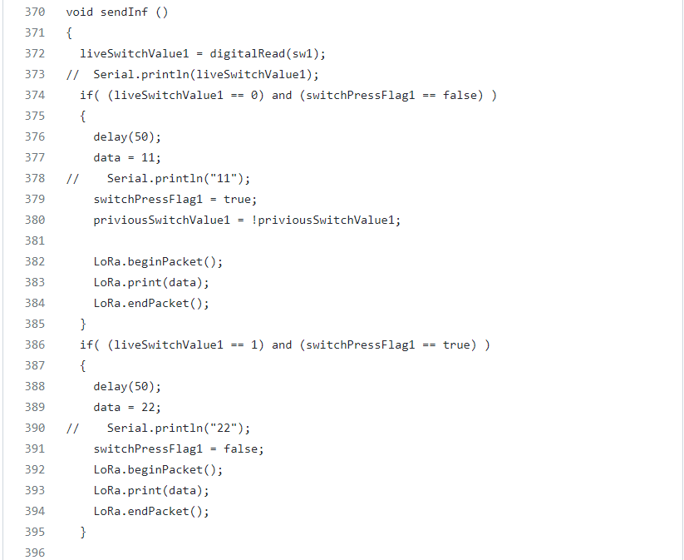
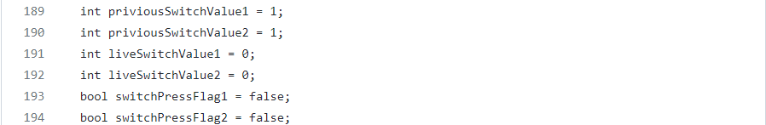
Sender
Source Code:

Slide 18
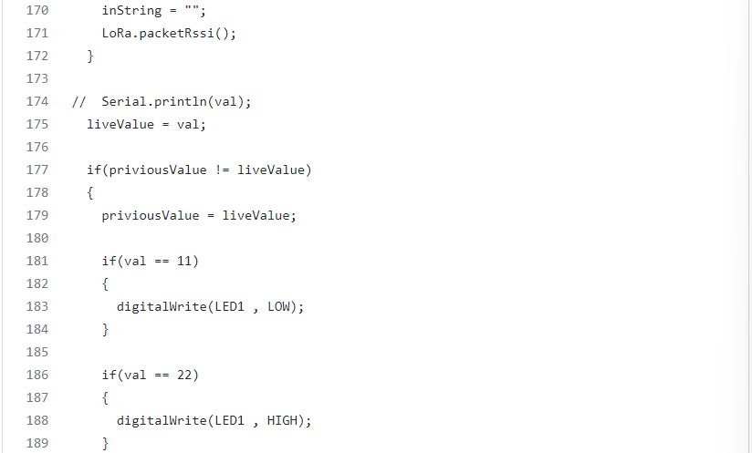
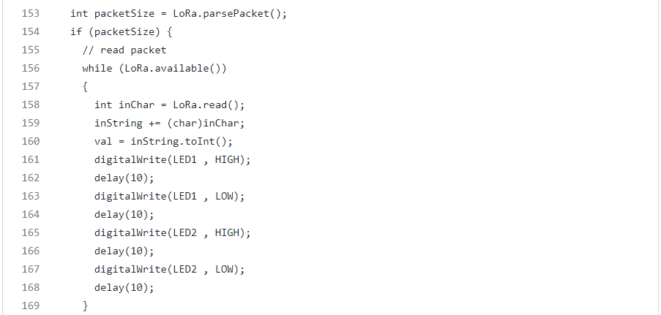
Receiver

Slide 19
Unit5: LoRa Long Range Sensor Final Test and The End
Demo

Slide 20























THANK YOU

